Slide 1
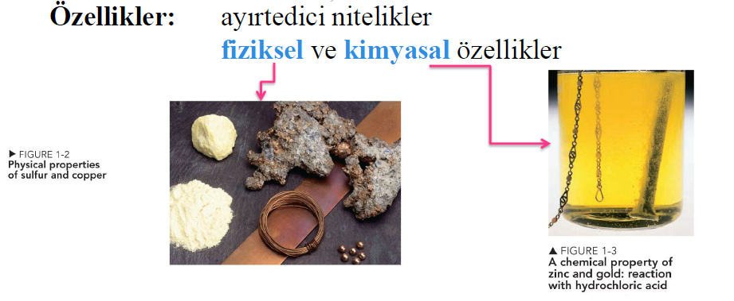

Slide 3
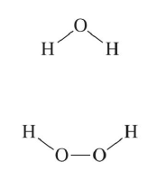
Element:
Tek bir atom çeşidinden oluşmuş maddelere element denir.
Günümüzde 115 çeşit atom bilinmektedir, bunlar 115 farklı elementin temelini oluşturur.
Elementlerin 90 kadarı doğal kaynaklıdır.
Bileşik:
İki ya da daha fazla farklı element atomunun birleşmesiyle oluşan maddelerdir.
Molekül:
Bileşiği oluşturan atomları, bileşikteki ile aynı oranda içeren en küçük birimdir.

Slide 5
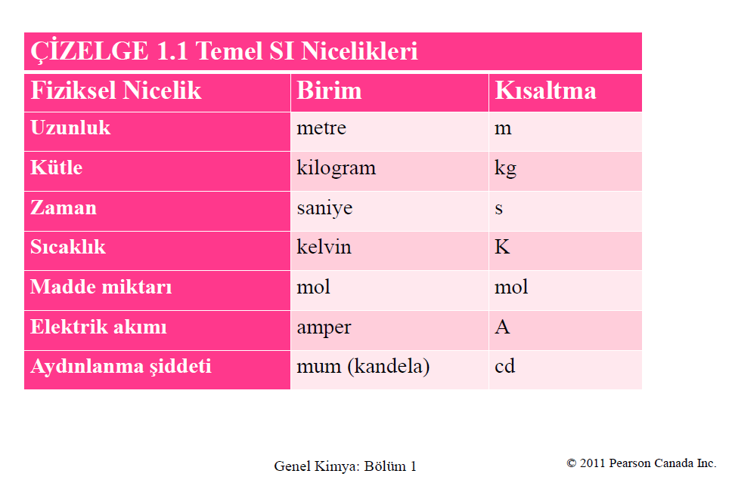
MADDENİN ÖLÇÜLMESİ
SI: Uluslararası Birimler Sistemi

Slide 7
Çevirme Faktörü

Slide 9
Yoğunluk

Slide 15
